Slide 1


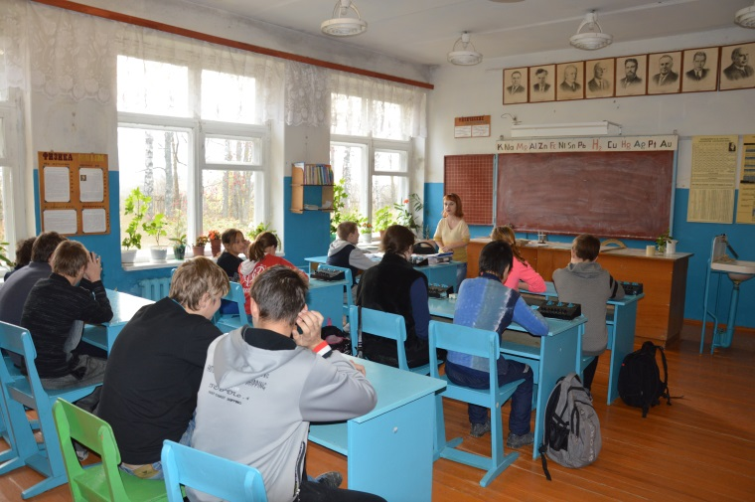
Антинаркотический Месячник
Беседа на тему: «Мы выбираем жизнь»
Дата проведения: октябрь.2017г.
Количество участников: 12 учащихся с 5по 9класс
Провела: Киликова А.И.
Цель: популяризация и пропаганда здорового образа жизни.
О мероприятии: Проведена
беседа о профилактике ЗОЖ;
Формирование негативного
отношения к наркотическим
средствам в
процессе знакомства с реальными трагическими судьбами знаменитых людей.
Министерство образования Тверской области
МОУ«Задорская
ООШ Сонковского района Тверской области»

